Slide 1
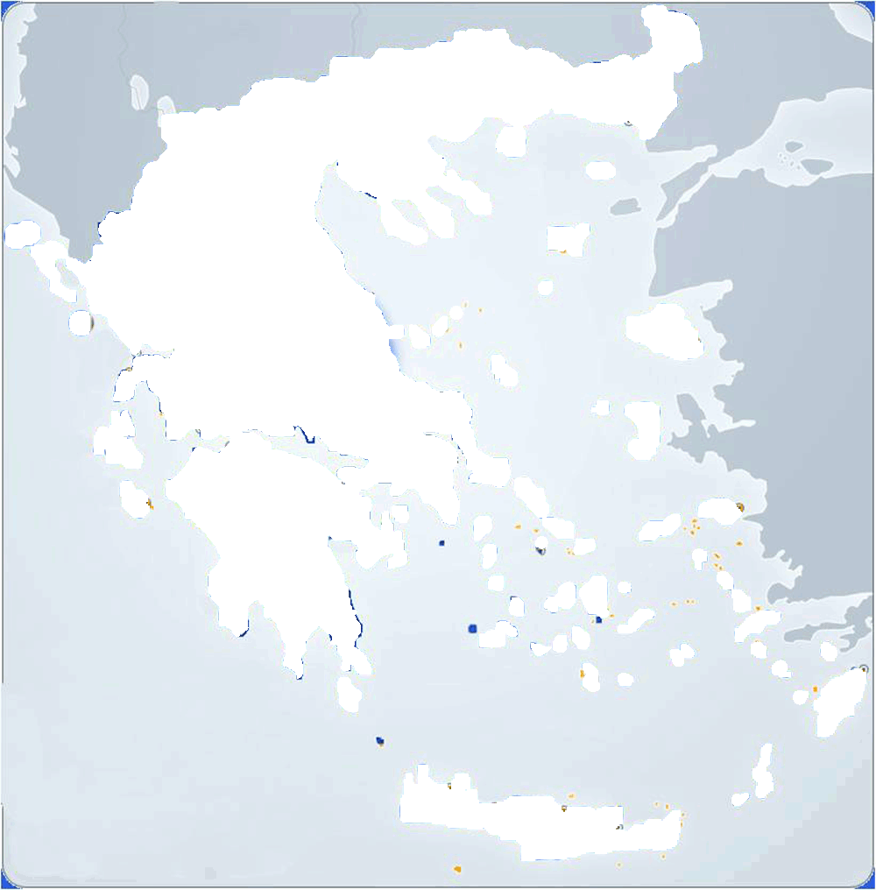
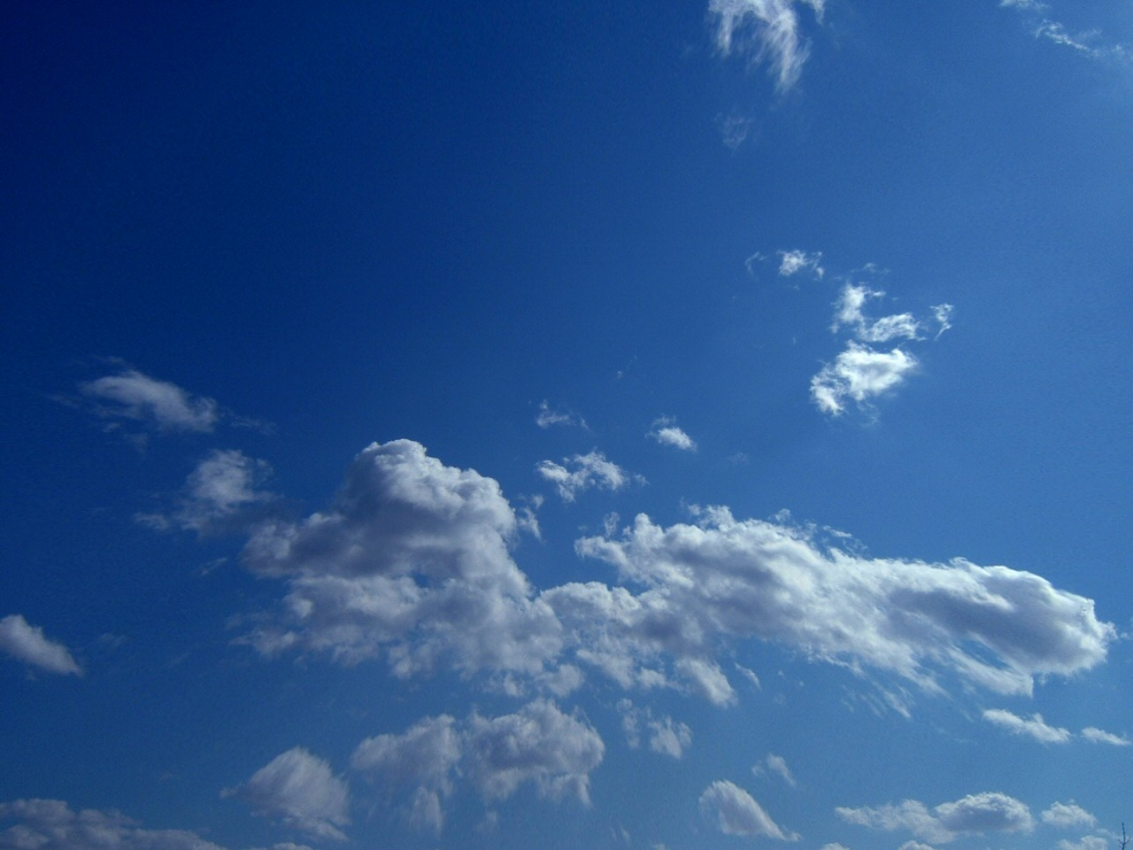
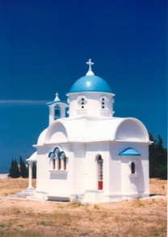

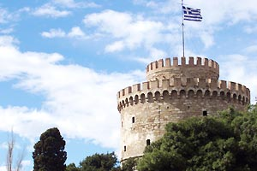
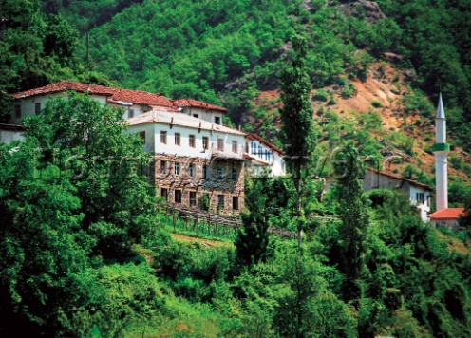
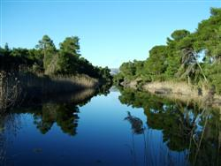
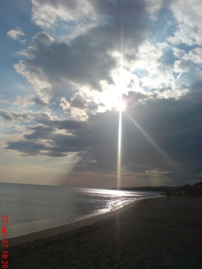
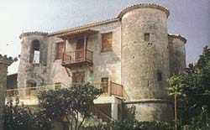
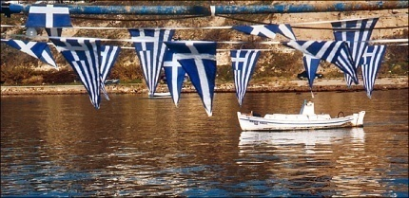
Πατρίδα, ἥλιος κι ουρανός καί χῶμα καί λουλούδι, ζεστό ψωμί, γλυκό κρασί καί τῶν πουλιῶν τραγούδι.

Slide 2
Πατρίδα, γέλιο τοῦ παιδιοῦ, γλυκό φιλί τῆς μάνας, ἀνάσα, μοσχολίβανο στόν ἥσκιο τῆς καμπάνας.

Slide 3
Πατρίδα, δάκρυ στό γιαλό, μαντήλι στό μουράγιο, τοῦ χωρισμοῦ παράπονο, τοῦ γυρισμοῦ κουράγιο.

